Slide 1


TRƯỜNG TIỂU HỌC AN TIẾN

CHÀO MỪNG CÁC EM HỌC SINH LỚP 2E
Môn : Toán
GV: KHÚC CẨM NHUNG

Slide 2
Môn : Toán
36
45 + 37 =
65 - 29 =
82

Slide 3

Khởi động

Slide 4







TRÒ CHƠI POWERPOINT
TRẠM XE BUÝT
SẢN PHẨM CỦA TRỢ GIẢNG
Design by Vo Van Xin Em
PLAY

Slide 5

2 + 2 + 2 + 2 + 2 =
10
RIGHT/ĐÚNG
WRONG/SAI

Slide 6


3 + 3 + 3 =
9
RIGHT/ĐÚNG
WRONG/SAI

Slide 7


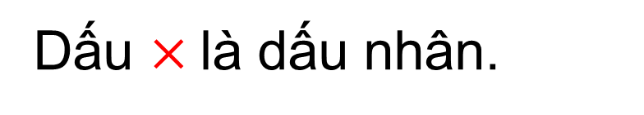

Môn : Toán
Mỗi đĩa có 2 quả cam. 3 đĩa như vậy có tất cả mấy quả cam?
Bài : Phép nhân
a)
2
+
2
+
2
=
6
Mỗi đĩa có 2 quả cam. 3 đĩa như vậy có tất cả 6 quả cam.
Ta chuyển 2 + 2 + 2 = 6 thành phép nhân:
2
3
=
6
$$×$$
Đọc là: Hai nhân ba bằng sáu.
Dấu $×$là dấu nhân.

Slide 8

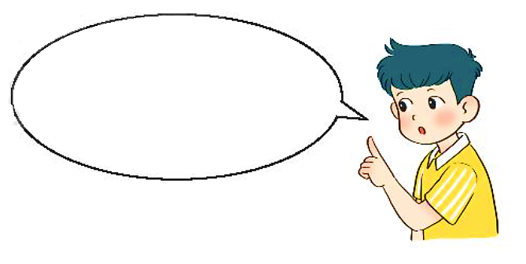
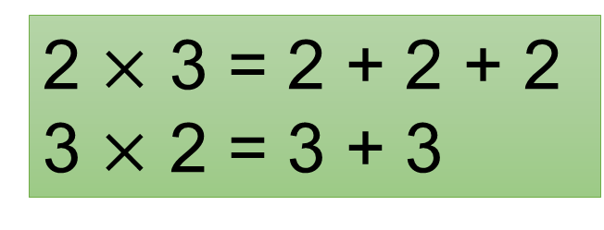

b)
Mỗi đĩa có 3 quả cam. 2 đĩa như vậy có tất cả mấy quả cam?
3
+
3
=
6
Mỗi đĩa có 3 quả cam. 2 đĩa như vậy có tất cả 6 quả cam.
Ta chuyển 3 + 3 = 6 thành phép nhân:
3
$$×$$
2
=
6
Đọc là: Ba nhân hai bằng sáu.
Nhận xét
2 $×$ 3 = 2 + 2 + 2
3 $×$ 2 = 3 + 3

Slide 9

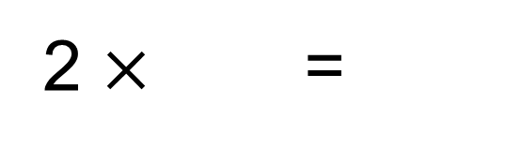
Môn : Toán
Bài : Phép nhân
1
Số
?
a)
2
+
2
+
2
+
2
+
2
=
?
10
2 $×$ =
5
10
?
?

Slide 10
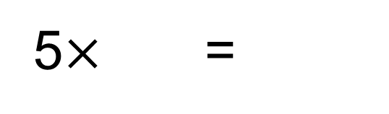
Môn : Toán
Bài : Phép nhân
1
Số
?
a)
5
+
5
=
?
10
5$×$ =
?
2
10
?

Slide 11
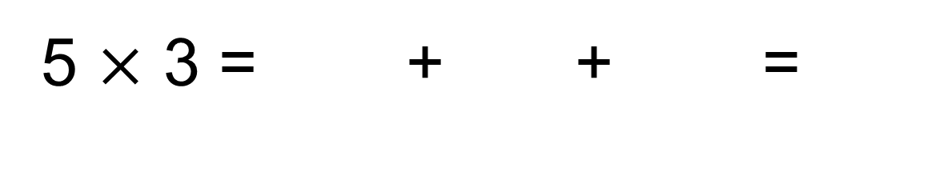
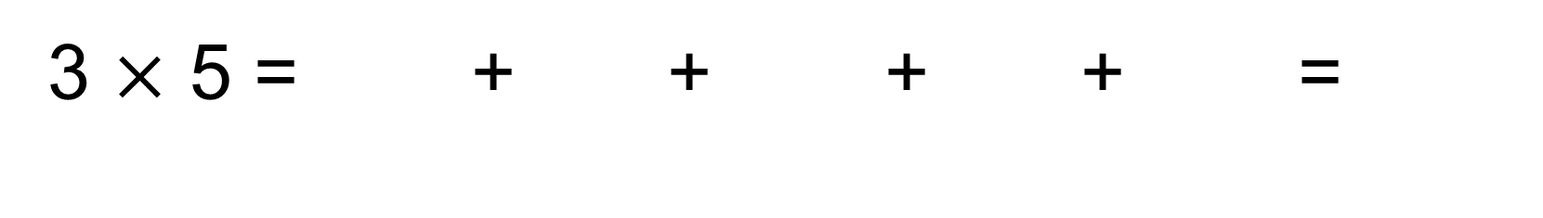
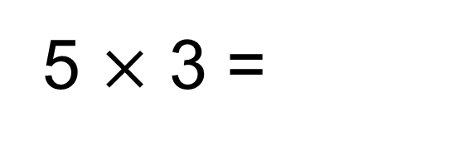
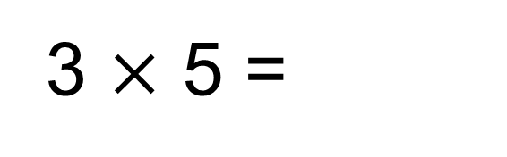
Môn : Toán
Bài : Phép nhân
b)
3
3
3
3
3
15
?
?
?
?
?
?
3 $×$ 5 = + + + + =
?
?
?
?
5
5
5
15
5 $×$ 3 = + + =
?
15
3 $×$ 5 =
15
?
5 $×$ 3 =

Slide 12
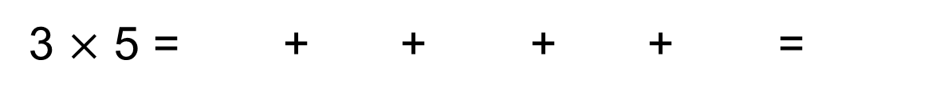
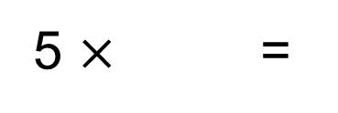
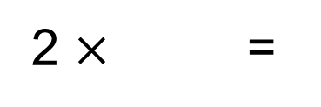
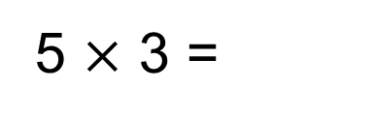
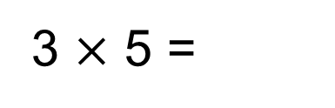
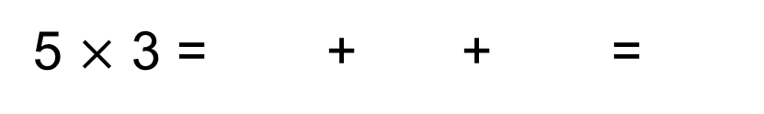
Môn : Toán
Bài :Phép nhân
1
Số
?
a)
2 + 2 + 2 + 2 + 2 =
?
10
10
5 + 5 =
?
?
?
5
10
?
?
2 $×$ =
2
10
5 $×$ =
b)
?
?
?
?
?
?
?
3
3
3
3
3
15
15
3 $×$ 5 = + + + + =
3 $×$ 5 =
15
5
5
5
15
?
?
?
?
?
5 $×$ 3 = + + =
5 $×$ 3 =

Slide 13

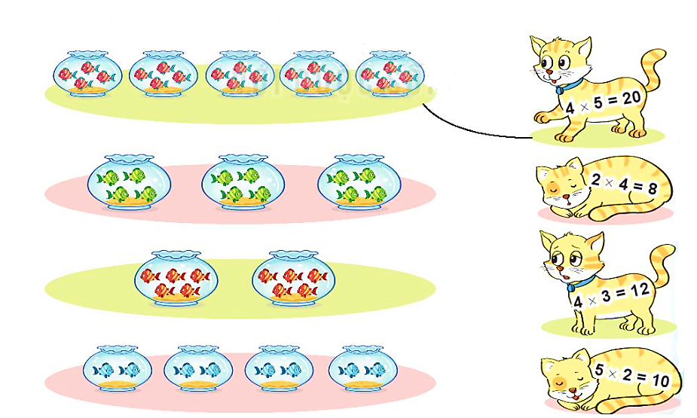
2
Tìm phép nhân thích hợp.
4 + 4 + 4 + 4 + 4 = 20
4 + 4 + 4 = 12
5 + 5 = 10
2 + 2 + 2 + 2 = 8

Slide 14









XÂY NHÀ CHO THỎ

Slide 15




2 + 2 + 2 +2 + 2= 12
Sai
Đúng

Slide 16
2 x 7 = 14
Đúng
Sai

Slide 17
3 + 3 + 3 = 9
Đúng
Sai

Slide 18
2 + 2 + 2 + 2 = 2 x 5
Sai
Đúng

Slide 19
4 x 5 = 4 + 4+ 4+ 4
Sai
Đúng

Slide 20

Chúc quý thầy cô dồi dào sức khỏe
Chúc các em chăm ngoan học giỏi

